Slide 1

«Қарағанды облысы білім басқармасының Қарқаралы ауданының білім бөлімінің Егіндібұлақ селосының «Айгөлек» бөбекжайы» коммуналдық мемлекеттік қазыналық кәсіпорнының
ДАМУ СТРАТЕГИЯСЫ

Slide 2







Даму концепсиясы
Мемлекеттік білім беруді жүзеге асыру мақсаттарына сәйкес Қазақстан республикасының білім беру саласындағы нормативтік актілер
Мемлекеттік тапсырыстың сапалы орындалуын қамтамасыз ету және білім беру қажеттіліктерін жан-жақты қанағаттандыру;
Стратегияның мақсаттарына жету үшін мектепке дейінгі білім беру ұйымының әлеуметтік ортасы мен және барлық мүдделі білім беру субъектілерінің күш-жігерін біріктіру
Білім беру қызметі
Кадр бөлімі
Тәрбиеленушілердің денсаулығы
Қаржылық жағдай
Балалардың физикалық және психологиялық толқықанды дамуы үшін оларды табысты оқудың негізі ретінде әр баланың сапалы және қол жетімді білім алу құқығын жүзеге асыру.

Slide 3



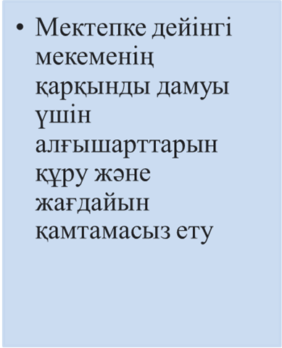

ДАМУ КОНЦЕПЦИЯСЫ
Балалардың денсаулығын нығайту және сақтауға бағытталған тәрбиесіне оңтайлы жағдайлар жасау.
Кадрлық әлеуетті дамыту және ұстаз мамандығының беделін арттыру

Slide 4


СТРАТЕГИЯЛЫҚ ДАМУ
1.Қазақстан Республикасының Конституциясы 1995 жылғы 30 тамыз (1998 жылғы 7 қазанда енгізілген өзгерістермен);
2.Қазақстан Республикасының «Білім туралы» Заңы (04.12. 2015 ж өзгерістер мен толықтыруларымен);
3.ҚР Үкіметінің 2016 жылғы «13» мамырдағы №292 қаулысына 1-қосымша;ҚР Үкіметінің 2012 жылғы 23 тамыздағы №1080 қаулысымен бекітілген мектепке дейінгі тәрбие мен оқытудың жалпыға міндетті стандарты;
4.ҚР 2020 жылға дейінгі Стратегиялық даму жоспары туралы ҚР президентінің 2010жылғы 1 ақпанындағы №922 Жарлығы;
5.Қазақстан Республикасында білімді және ғылымды дамытудың 2016-2019 жылдарға арналған мемлекеттік бағдарламасы 01.03.2016ж. №205;
6.«Бала құқықтары туралы» Қазақстан Республикасының Заңы 2002 жылғы 8 тамыз №345
(өзгерістер мен толықтыруларымен Қазақстан Республикасының 2010 жылы 23 қараша №354 Заңы);
7.Қазақстан Республикасының Білім және ғылым министрінің 2015 жылғы «22» сәуірдегі №227 бұйрығымен бекітілген Тәрбиенің тұжырымдамалық негіздері
8. «Қарағанды облысы білім басқармасының Қарқаралы ауданының білім бөлімінің Егіндібұлақ селосының «Айгөлек» бөбекжайы» коммуналдық мемлекеттік қазыналық кәсіпорнының
ЖАРҒЫСЫ
2020-2021жыл
Ұйымдастыру-дайындық кезеңі
2021-2024жыл
Түзету-дамыту кезеңі
2024-2025жыл
Қорытынды- талдамалық кезең

Slide 5
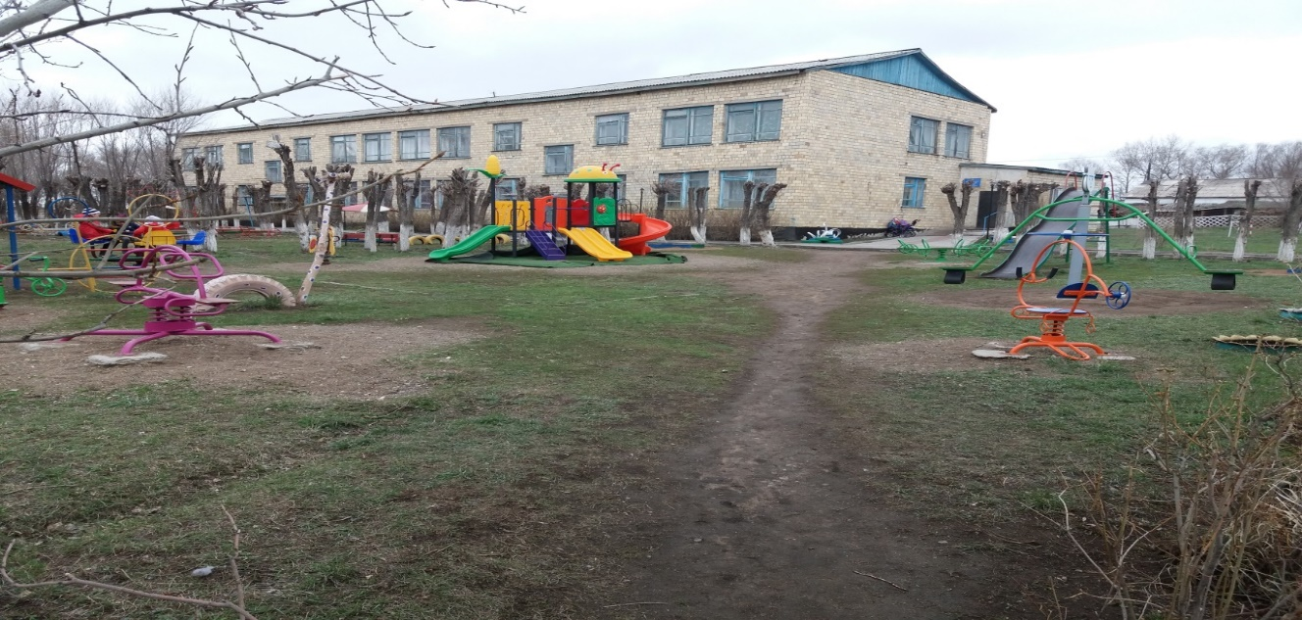
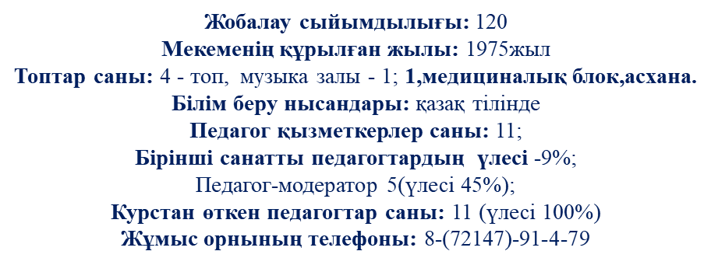
Ақпараттық анықтама

Slide 6





ДАМУ СТРАТЕГИЯСЫНЫҢ БАҒЫТТАРЫ
Білім беру қызметі
Қаржылық жағдай
Кадрлық әлеует

Slide 7
SWOT - «БІЛІМ БЕРУ» қызметінің дамуын талдау
Әлді жақтары
Білім беру қызметі сапасының жоғары деңгейі
заңнамалық және нормативтік актілерге сәйкес білім беру саясаты;
Ұйымдастырылған оқу қызметіне жаңашыл әдістерді қолдану;
Оқу жоспарының вариативтік бөлімінде баланың шығармашылық және танымдық дамуына бағытталған бағдарламалардың болуы;
Тиісті дамушы пәндік-кеңістіктік орта қарастырылған;
Отандық педагогикалық жүйені жүзеге асыру.
Мүмкіндіктер
Республикалық, облыстық, қалалық деңгейге озық тәжірибені тарату.
Стандарттың 100% орындалуы АКТ қолдану негізінде білім беру процесін жоспарлауды жетілдіру Материалдық - техникалық база өз дәрежесінде жабдықтауға
Әлсіз жақтары
Жас мамандардың және жаңадан қабылданған тәрбиешілердің бақылау функцияларының жеткіліксіз орындалуы; Педагогтерге қосымша білім беруді, әдістемелік әзірлемелерді, электронды білім беру қорларын әзірлеу мен құрастырудағы қиындықтар ; Топтарда оқытудың техникалық құралдарының болмауына байланысты танымдық материалды ұсынудың жеткіліксіз тиімділігі.
Қауіп – қатерлер
Білім беру сапасын жаңғыртуда берілген жүктемеледің жас мамандарға ауыртпалық танытуы салдарынан білім беру қызметінің сапасына әсеру етуі
Жеткіліксіз қаржыландыру
Кейбір тәрбиеші педагогтердің өзін-өзі дамытуға және өзін-өзі тәрбиелеуге қабілетсіздігі

Slide 8

«БІЛІМ БЕРУ ҚЫЗМЕТІ» бағытының даму жолдары
Мемлекеттік білім беру стандартының 100% орындалуына жағдай жасау
мектепке дейінгі білім беру мекемесінің жұмысын ұйымдастыру
«Педагог білімінің сапасы» рейтингілік жүйе арқылы үздіксіз білім жетілдіру жүйесін қалыптастыру;
Жас мамандарға және жаңадан қабылданған тәрбиешілерге әдістемелік қолдауды жетілдіру
(жеке консультациялардың көбеюі, көрнекі материалдар саны, қиындықтарға арналған әдістемелік әзірлемелер)
Мектепке дейінгі білім беру мекемесінің, аудандық, облыстық, республикалық көлемде әріптестерінің тәжірибесін насихаттау
Өзін-өзі тәрбиелеу мен өзін-өзі дамытуға ықпал ету
Тәлімгерлікті ынталандыру
Топтық бөлмелерді АКТ құралдарымен жабдықтау
Пәндік-кеңістіктік ортағаның % сәйкесгін бюджеттік қаржыландыру арқылы дамыту
Облыстық білім әдістемелік орталығының ұйымдастыруымен негізделген «Әжемнің ертегісі» жобасын іске асыру.

Slide 9



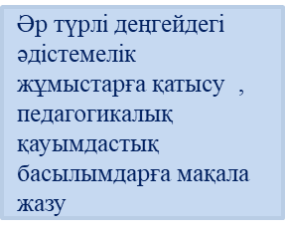
«Кадрлық әлеует» бағыты
Кадрлық қамсыздандыру
Барлық педагогтар саны-11, кіші қамту қызметкерлері- 13, әдіскер/психолог -1, музыка жетекшісі- 1
Жасы бойынша
Педагогтер орташа жасы – 41 жас
Жоғары білім деңгейдегі педагог үлесі – 54,5%
Жоғарғы және бірінші санатты 36%
Педагог кадрлардың еңбек өтілі
1-5 жылға дейін - педагог, 5-10 жылға дейін - педагог, 11-35 жыға дейін - педагог,
Еңбекті
ғылыми ұйымдастыру
Қалалық ,облыстық, республикалық онлайн сайыстар, семинарларға, WorkSopқа қатысу
36%

Slide 10
SWOT -«Кадрлық әлеует» бағытын талдау
Әлді жақтары
кадр бөлімі бойынша қазіргі даму бағдарламасы
жоғары кәсіби команда
Педагогтардың 100% -ы АКТ-ны жетік білуі
жоғары моральдық ынталандыру
қолайлы психологиялық климат
жеткілікті белсенді шығармашылық
Мүмкіндіктер
Жас мамандарды тарту үшін оңтайлы еңбек жағдайларын жасау, мектепке дейінгі білім беру ұйымдарының мамандарды ынталандыру төлемдері, ұйымдастыру арқылы тәлімгерлік консультациялар санын көбейту, ашық көзқарастар және әдістемелік қолдау
Мектепке дейінгі білім беру мекемесінде сапаны бағалаудың жетілмеген ішкі жүйесін жетілдіру
Кәсіби қайта даярлау мен курстық жұмысты ұйымдастыру педагогтардың біліктілігін арттыру
Түрлі деңгейдегі жарыстарға қатысуға тарту
Онлайн-кеңес беруді алға жылжыту және жүзеге асыру
Әлсіз жақтары
бөбекжайдағы сапаны бағалаудың жетілмеген ішкі жүйесі;
педагогқа деген үлкен жүктеменің әсерінен
әр баламен жеке жұмыс жасауының тиімділігін төмендету;
«Беделді» мамандықтар қатарына жатпайды деген ұғыммен тәрбиеші кәсібін ығыстыру, тәрбиеші кәсібінің беделін төмендету
Қауіп – қатерлер
Қоғамда тәрбиеші мамандығы мәртебесінің жоғары әлеуметтілігі жеткіліксіз
Педагогтың эмоционалды сарқылуы
Жағымсыз тенденциялармен байланысты елдегі тұрақсыз экономикалық жағдай

Slide 11

Кадрлық әлеует» бағытын дамыту жолдары
Педагогтардың білімдік қажеттіліктерін,олардың мүмкіндіктерін, кәсіби құзыреттілік деңгейін арттыру
Әр педагогтың кәсіби шеберліктерін арттыру;
Кәсіби шеберлік байқауларына қатысу;
Педагогтардың кем дегенде 50% ерікті түрде сертификаттаудан өту.

Slide 12


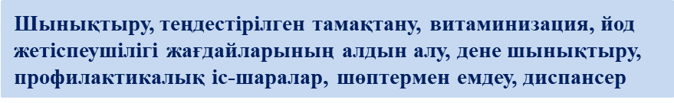








«ДЕНСАУЛЫҚ» бағыты
Материалдық жағдайларды қамтамасыз ету
Лицензияланған медициналық бөлім, бағдарлама іске асыру

Slide 13
Сауықтыру жұмыстарының құрылымы
Әлді жақтары
Денсаулықты нығайтудың оң динамикасы
Сауықтыру жұмысының жоспары
лицензияланған медициналық қызмет
Ақысыз дене бітімі және жалпақ табан ауруларының алдын-алуға арналған «Мықты батырлар» клубы
Емханамен өзара әрекеттесу кеілісм –шарты
Жоспарланған профилактикалық тексерулер
Жас ерекшеліктеріне қарай шынықтыру іс-шараларының жоспары
СанПин талаптарын қатаң орындау
маусымдық шөптен жасалған дәрі-дәрмек
Мүмкіндіктер
Отбасына психологиялық-педагогикалық қолдау және ата-аналардың білім беруде, денсаулығын қорғау мен нығайтуда туралы сұрақтары бойынша құзыреттілігін арттыру
Балалармен олардың ауруларына сәйкес
түзету жұмыстарын ұйымдастыру
Балалардың денсаулығын сақтау мен нығайтуға бағытталған бөбекжайдың инновациялық қызметін енгізу
Әлсіз жақтары
Күрделі диагноздармен, созылмалы аурулармен , суыққа бейімділігі жоғары балалардың балабақшаға келуінің өсуі ;
Салауатты өмір салтын ұстауға денсаулық мәдениеті төмен ата-аналардың көбеюі
Физиотерапия бөлмесінің болмауы, бөбекжайда медицина кадрларының жоқтығы (медициналық физиотерапия, массаж медбикесі)
Қауіп – қатерлер
Сауықтыру қызметін тұтынушылардың
сауықтыру жұмысының маңыздылығын бағаламауы
Диагнозы күрделі балалар санының өсуі
СанПин талаптарына сәйкес және сауықтыру бағдарламасының талаптарын жүзеге асыру үшін толықтай қаржыландырудың болмауы

Slide 14
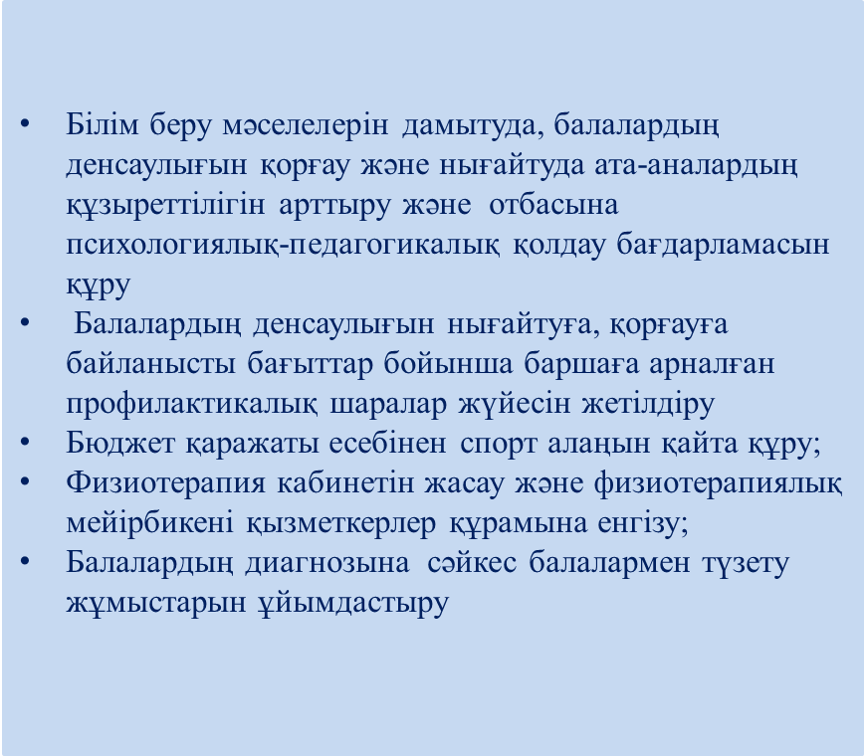

«ДЕНСАУЛЫҚ» бағытын дамыту

Slide 15



«Қаржылық жағдай» бағыты

Slide 16

SWOT-«Қаржылық жағдай» бағытын талдау
Әлді жақтары
Коммуналдық төлемдерден қарыз жоқ
Барлық балабақша бөлмелері санитарлық-гигиеналық нормаларға сәйкес келеді , өрт және электр қауіпсіздігі, тәрбиеленушілер мен қызметкерлердің еңбегін қорғау талаптарына сәйкес
Әлсіз жақтары
Азық-түлік және коммуналдық қызметтер тарифтерінің өсуі жәнеде басқа шығындардың өсуіне
байланысты баланы күту шығыны өсті
Ақылы білім беру жүйесі үшін қосымша қаражат тартуға ықпал ететін қызметтер дамымаған
Мүмкіндіктер
Мекеменің қаржылық-шаруашылық қызметі үшін нормативтік-құқықтық базаны қамтамасыз ету (толықтыру) қаржылық-экономикалық нормативті қолдау іс-шаралар, жергілікті актілерді, есеп беру нысандарын әзірлеу құжаттама)
Жалпы көлемдегі бюджеттен тыс түсімдер үлесінің өсуімен мектепке дейінгі мекемені қаржыландыру

Slide 17
«Қаржылық жағдай» бағытын дамыту
Мекеменің қаржылық-шаруашылық қызметінің құқықтық және нормативтік-құқықтық базасын әзірлеу;
қаржылық-экономикалық қызмет бойынша құқықтық және нормативтік қолдауды жетілдіру;
Мекеменің қаржылық-шаруашылық қызметін жақсартуға ықпал ететін жергілікті актілерді әзірлеу
Мекеменің жалпы бюджеттен тыс кірістердің үлесін арттыру;
Қаржыландырудың тұрақтылығы.

Slide 18
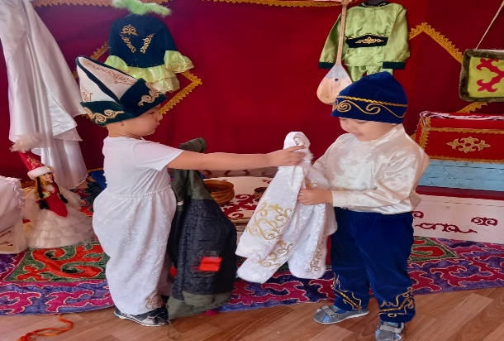
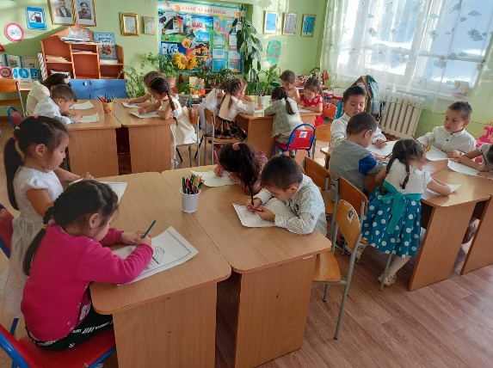
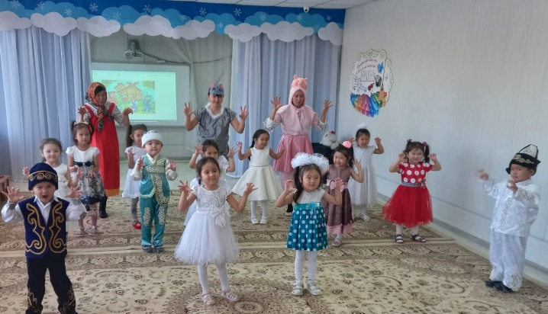
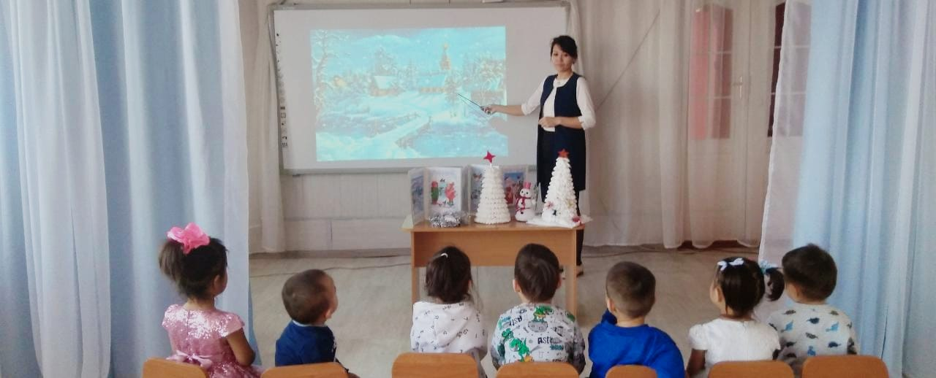
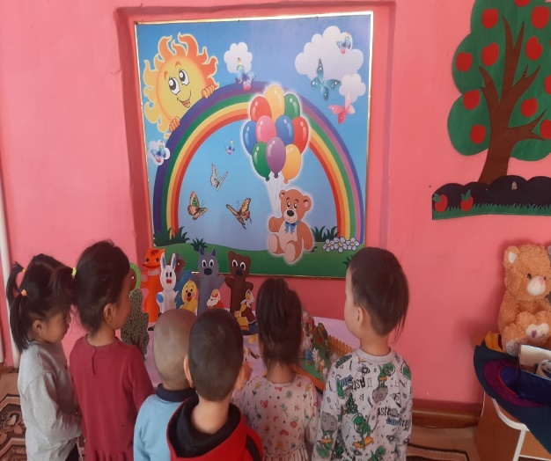
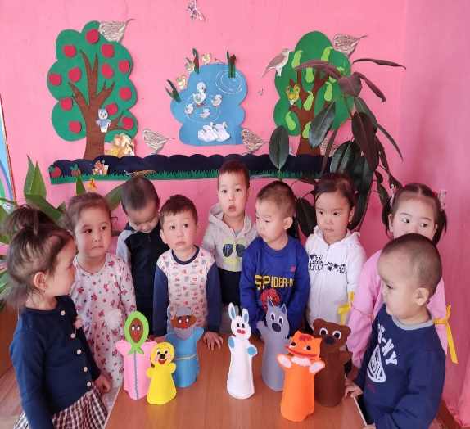
Атқарылған жұмыстар

